Slide 1
المرحلة 1
6
4
4
مراجعة
الدرس 16
الدرس 15
الدرس 14
الدرس 13

Slide 2






أيقونات توجيهية
الإسناد في الممارسة الموجهة
توجيهات الأستاذ
تعيين تلميذ للإجابة
أمر للشريحة الموالية بعد عرض الفيديو
عمل ثنائي
عرض فيديو

Slide 3

برمجة الأسبوع الرابع
(ة)خاص بالأستاذ
الدرس 14
الدرس 10
الدرس 13
السرعة المتوسطة (2)
تكبير وتصغير الأشكال(1)
تكبير وتصغير الأشكال(2)
الدرس 16
الدرس 15
حل مسائل تحول ومقارنة
تكبير وتصغير الأشكال (3)
مراجعة
مراجعة وتثبيت دروس الأسبوع

Slide 4
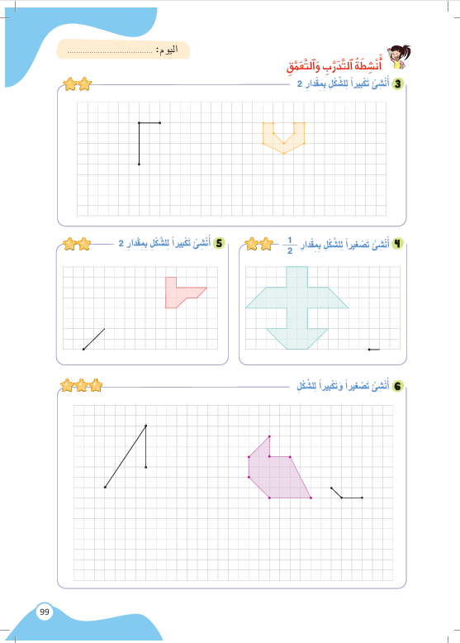
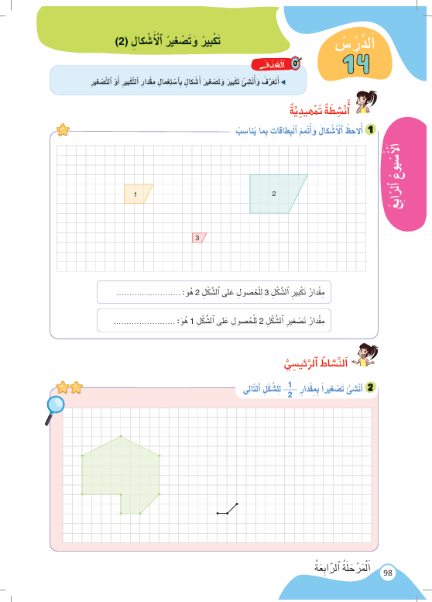
درس اليوم
(ة)خاص بالأستاذ
تكبير وتصغير الأشكال (2)

Slide 5


(ة)خاص بالأستاذ
مراحل الدرس
1
افتتاح الدرس
1
10
1
2
نمذجة
05
1
ممارسة موجهة
3
20
1
ممارسة مستقلة
4
15
1
اختتام الدرس
5
05

Slide 6
(ة)خاص بالأستاذ
عند نهاية الدرس
على الأقل 80% من المتعلمين سيكونون قادرين على:
تعرف وإنشاء تكبير وتصغير أشكال باستعمال
مقدار التكبير والتصغير؛

Slide 7



مرحباً سنتابع درسا جديدا مع مجد وندى

Slide 8

(ة)خاص بالأستاذ
افتتاح الدرس
1
الحساب الذهني
تصحيح الواجب المنزلي
أنشطة تمهيدية

Slide 9


سنبدأ الحساب الذهني. خذوا كراسات الحساب الذهني؛

Slide 10
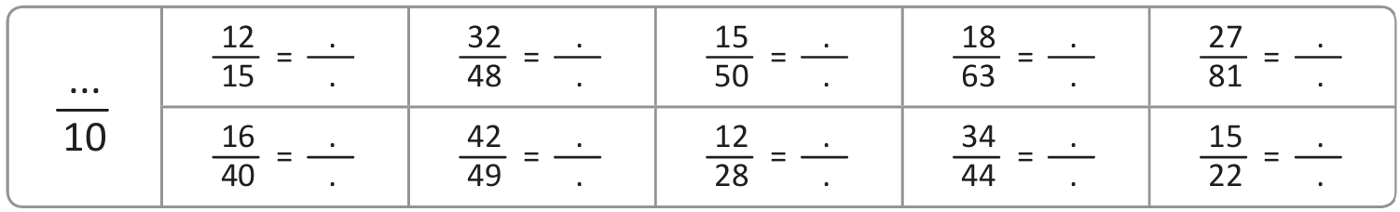
لديكم دقيقة واحدة لحساب هذه العمليات. دوّنوا النتيجة فقط في دفاتركم كما في المثال.

Slide 11
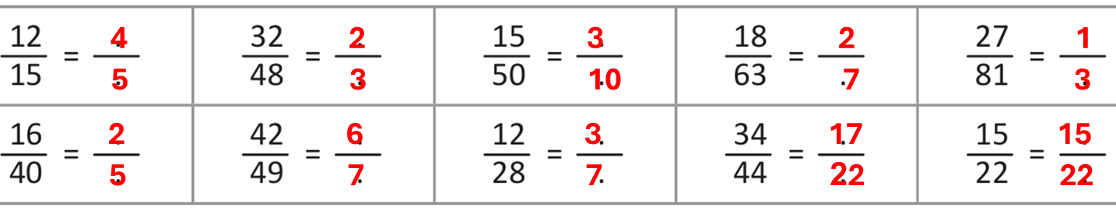
صححوا، لديكم دقيقة واحدة

Slide 12
(ة)خاص بالأستاذ
افتتاح الدرس
1
الحساب الذهني
تصحيح الواجب المنزلي
أنشطة تمهيدية

Slide 13
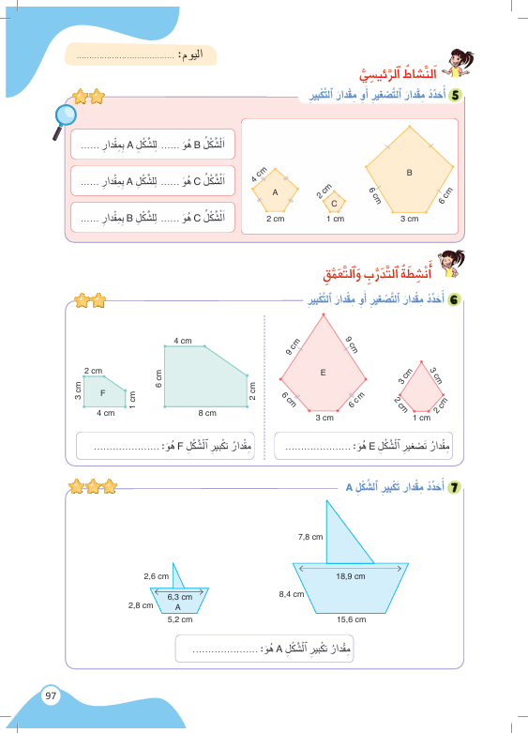
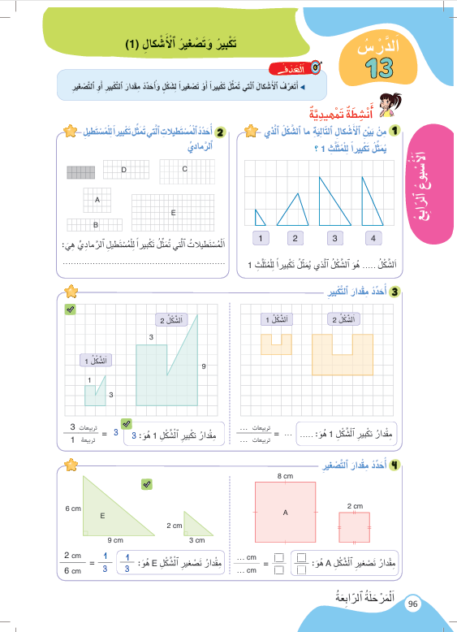
خذوا كراساتكم الصفحة 97 .

Slide 14
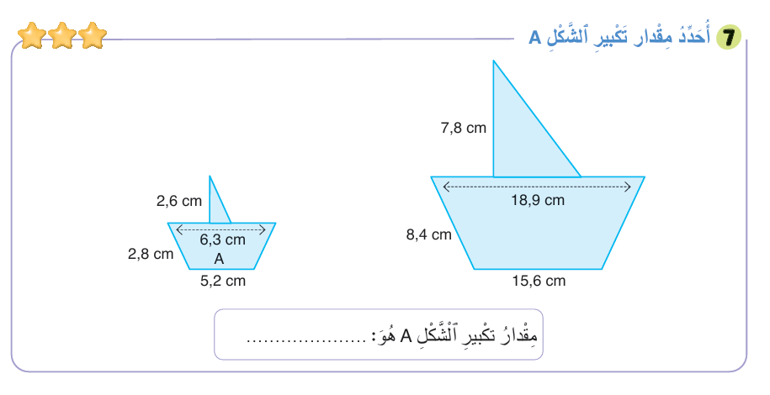
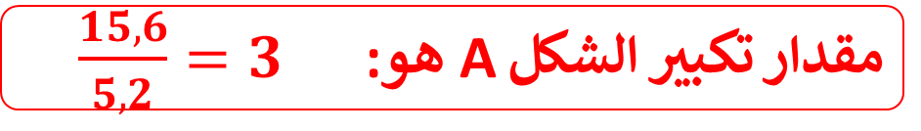
صححوا ، من يشرح لنا كيف توصل للجواب الصحيح؟
مقدار تكبير الشكل Aهو: $\frac{15,6}{5,2}=3$

Slide 15
(ة)خاص بالأستاذ
افتتاح الدرس
1
الحساب الذهني
تصحيح الواجب المنزلي
أنشطة تمهيدية

Slide 16
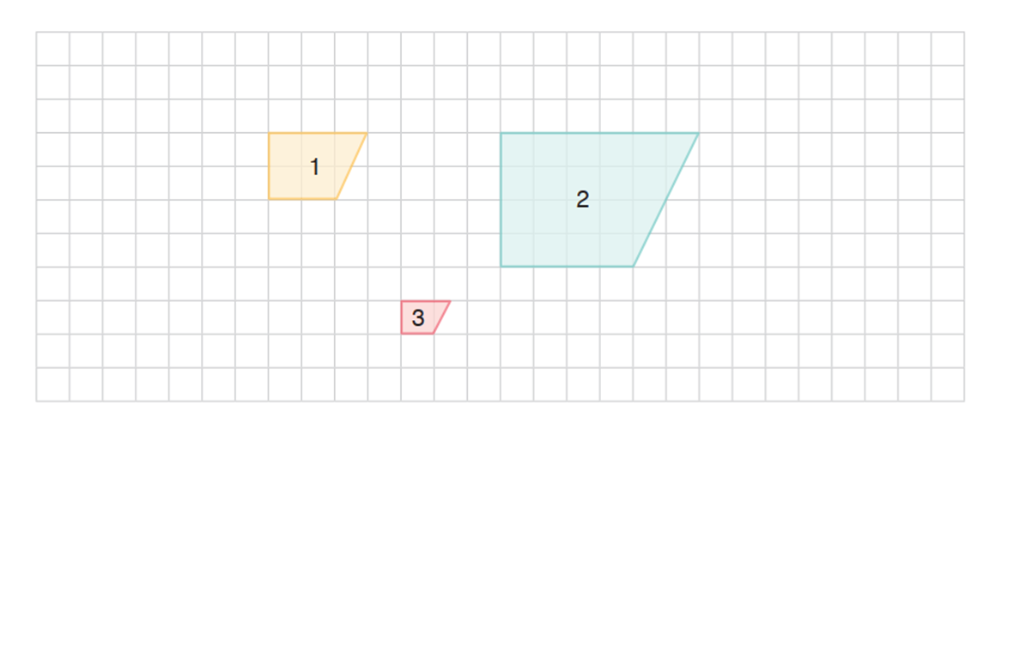
لنتذكر كيف نحدد مقدار تكبير وتصغير شكل:

Slide 17

خذوا الألواح

Slide 18
على الألواح، حددوا مقدار تكبير الشكل 3 للحصول على الشكل 2

Slide 19
ارفعوا الألواح

Slide 20
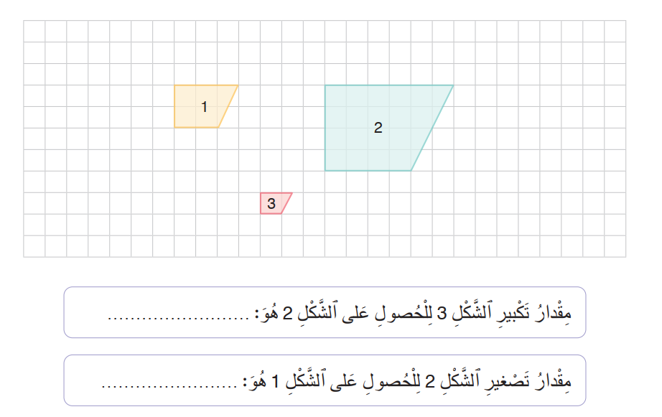

صححوا، من يشرح لنا كيف توصل للجواب الصحيح؟
4

Slide 21
على الألواح، حددوا مقدار تصغير الشكل 2 للحصول على الشكل 1
4

Slide 22
ارفعوا الألواح

Slide 23

صححوا، من يشرح لنا كيف توصل للجواب الصحيح؟
4
$$\frac{1}{2}$$

Slide 24
(ة)خاص بالأستاذ
النمذجة
2
2
أتعرف وأنشئ تكبير وتصغير أشكال باستعمال مقدار التكبير والتصغير؛

Slide 25


الآن سنتعلم كيف أنشئ تكبير وتصغير أشكال باستعمال مقدار التكبير والتصغير؛

Slide 26

عرض فيديو النمذجة

Slide 27
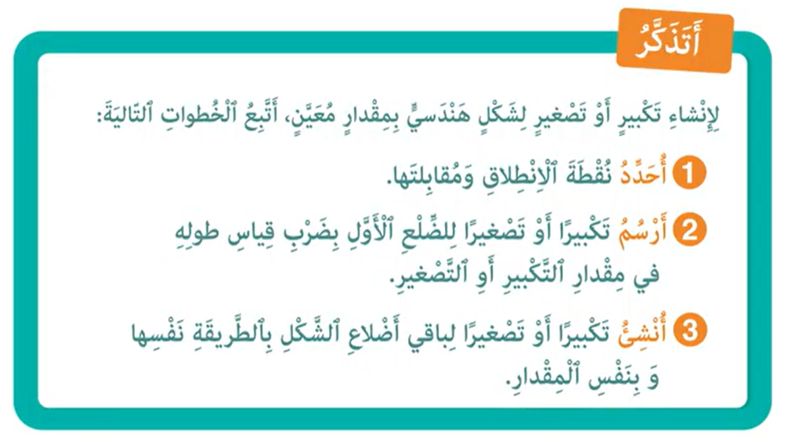
من يذكرنا بخطوات إنشاء تكبير وتصغير أشكال باستعمال مقدار التكبير والتصغير

Slide 28
(ة)خاص بالأستاذ
الممارسة الموجهة
3
3
النشاط 1
النشاط 2
النشاط 3

Slide 29

خذوا دفاتر البحث

Slide 30
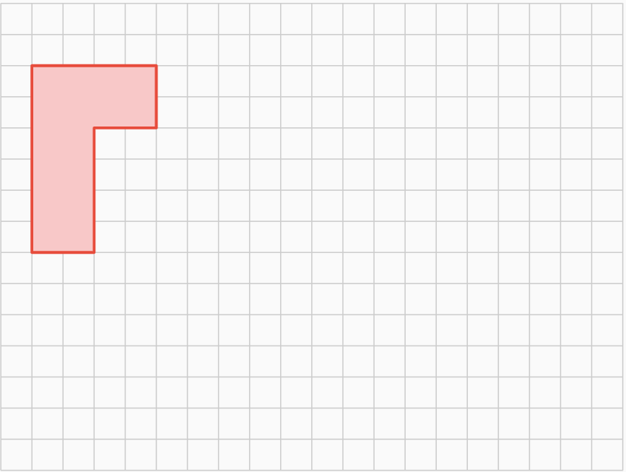
انتبهوا ، سننشئ تكبيرا للشكل التالي خطوة خطوة مثل مجد وندى

Slide 31

ماذا نفعل في الخطوة الأولى؟
أنشئ تكبيرا...
3
أرسم تكبيرا...
2
أحدد نقطة...
1

Slide 32
على دفاتر البحث حددوا نقطة الانطلاق.
أنشئ تكبيرا...
3
أرسم تكبيرا...
2
أحدد نقطة...
1

Slide 33
صححوا ؟ من يشرح لنا كيف قام بذلك؟
أنشئ تكبيرا...
3
أرسم تكبيرا...
2
أحدد نقطة...
1

Slide 34
ماذا نفعل في الخطوة الثانية؟
أنشئ تكبيرا...
3
أرسم تكبيرا...
2
أحدد نقطة...
1

Slide 35
على دفاتر البحث، ارسموا تكبيرا للضلع الأول :
أنشئ تكبيرا...
3
أرسم تكبيرا...
2
أحدد نقطة...
1

Slide 36
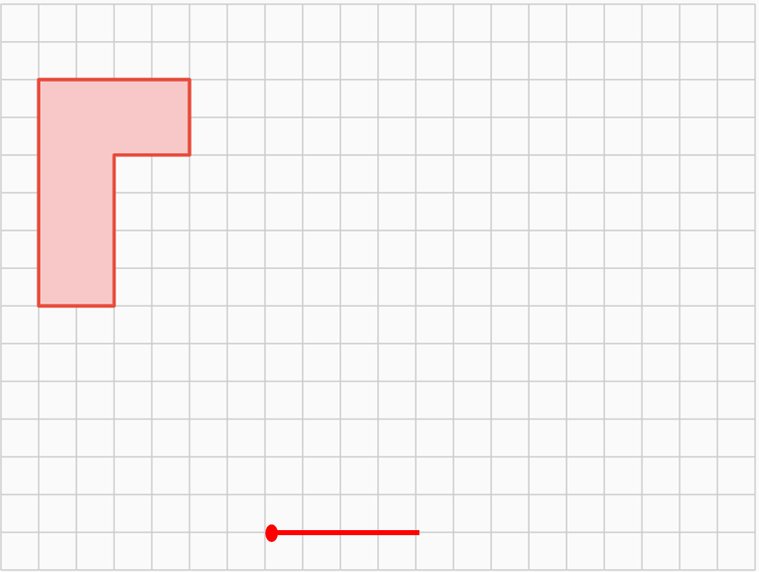
صححوا. من يشرح لنا كيف توصل للجواب؟
أنشئ تكبيرا...
3
أرسم تكبيرا...
2
أحدد نقطة...
1

Slide 37
ماذا نفعل في الخطوة الثالثة؟
أنشئ تكبيرا...
3
أرسم تكبيرا...
2
أحدد نقطة...
1

Slide 38
على دفاتر البحث، أرسموا تكبير باقي الشكل بنفس الطريقة وبنفس المقدار.
أنشئ تكبيرا...
3
أرسم تكبيرا...
2
أحدد نقطة...
1

Slide 39
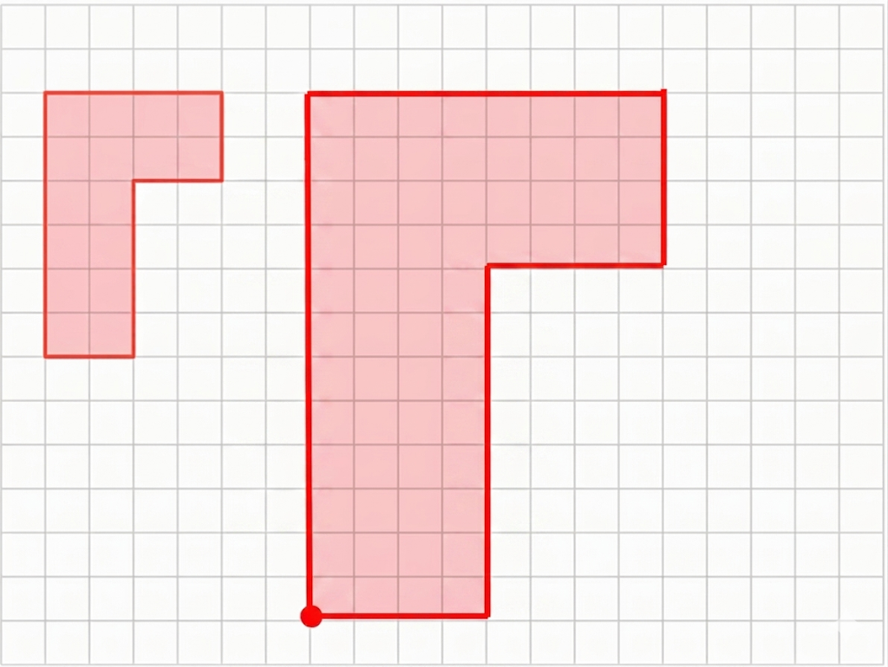
صححوا. من يشرح لنا كيف توصل للجواب؟
أنشئ تكبيرا...
3
أرسم تكبيرا...
2
أحدد نقطة...
1

Slide 40
(ة)خاص بالأستاذ
الممارسة الموجهة
3
3
النشاط 1
النشاط 2
النشاط 3

Slide 41
خذوا دفاتر البحث

Slide 42
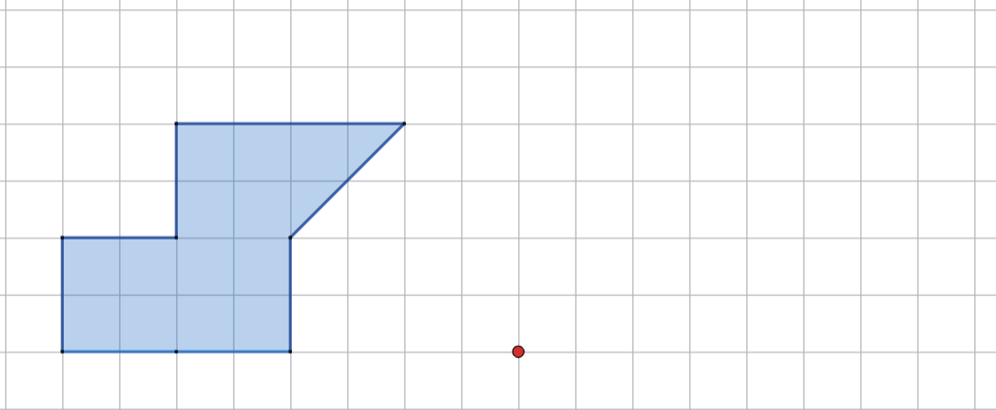
على دفاتر البحث، أرسموا تصغيرا للشكل التالي بمقدار النصف :

Slide 43
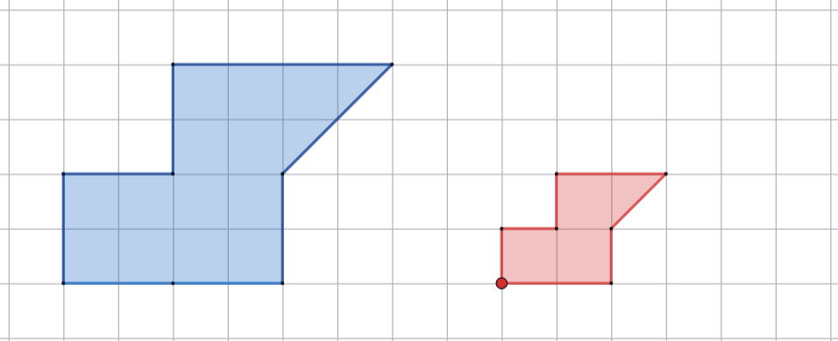
صححوا. من يشرح لنا كيف توصل للجواب؟

Slide 44
(ة)خاص بالأستاذ
الممارسة الموجهة
3
3
النشاط 1
النشاط 2
النشاط 3

Slide 45
الآن خذوا كراساتكم الصفحة 98

Slide 46

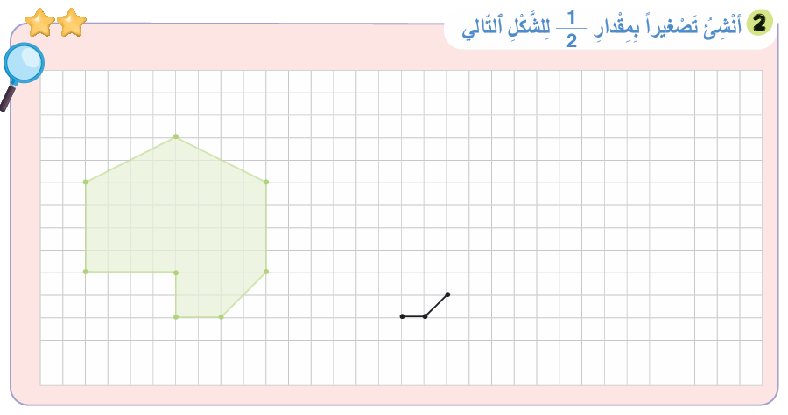
لديكم 5 دقائق للإنجاز، سأمر بين الصفوف لمساعدتكم.
5

Slide 47

الآن؛ ستشتغلون في ثنائيات

Slide 48
كل واحد يقارن إنجازه مع زميله. تأكدوا أنكم اتبعتم الخطوات بشكل سليم

Slide 49

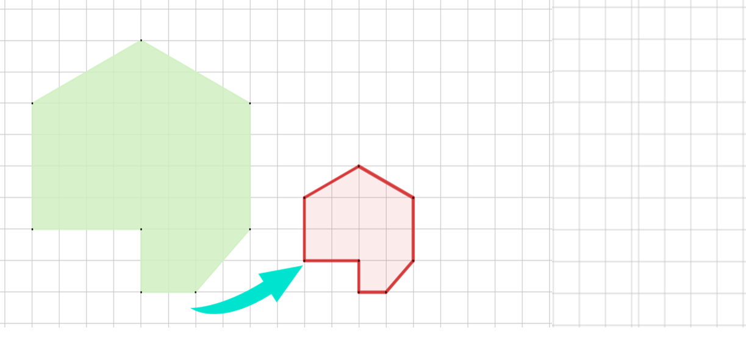
صححوا، من يشرح لنا كيف توصل للجواب؟

Slide 50
(ة)خاص بالأستاذ
الممارسة المستقلة
الممارسة المستقلة
4
3
أنجز بمفردي

Slide 51
أنجزوا النشاط على الصفحة 99. لديكم 5 دقائق.
سأمر بين الصفوف لمساعدتكم وتدوين ملاحظاتي على كراساتكم
5

Slide 52
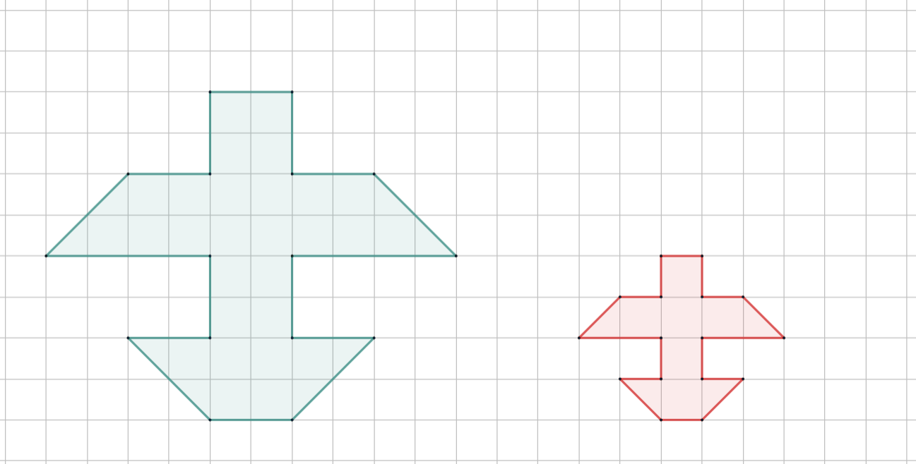
صححوا.

Slide 53
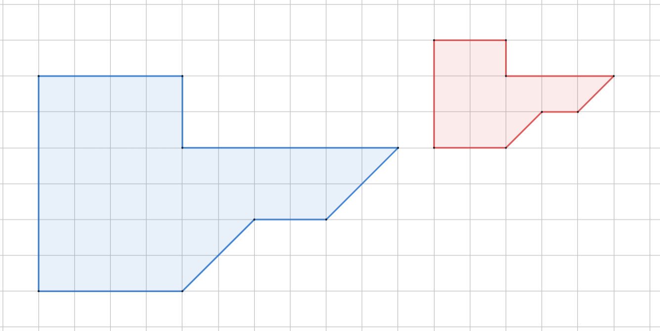
صححوا.

Slide 54
(ة)خاص بالأستاذ
اختتام الدرس
5

Slide 55
ننتقل لنشاط التناوب اللغوي:
عربية
Français

Slide 56
خذوا الألواح.

Slide 57
ما مقابل الكلمة باللغة الفرنسية؟ اكتبوا رمز الإجابة الصحيحة فقط على الألواح
ما مقابل كلمة "شكل" باللغة الفرنسية؟
Réduction
A
Agrandissement
B
Figure
C
Coefficient
D

Slide 58
ارفعوا الألواح.

Slide 59
صححوا:
مقابل كلمة "شكل" باللغة الفرنسية:
Réduction
A
Agrandissement
B
Figure
C
Coefficient
D

Slide 60
ما مقابل الكلمة باللغة الفرنسية؟ اكتبوا رمز الإجابة الصحيحة فقط على الألواح
ما مقابل كلمة "تكبير" باللغة الفرنسية؟
Réduction
A
Agrandissement
B
Figure
C
Coefficient
D

Slide 61
ارفعوا الألواح.

Slide 62
صححوا.
مقابل كلمة "تكبير" باللغة الفرنسية:
Réduction
A
Agrandissement
B
Figure
C
Coefficient
D

Slide 63
انتبهوا جيدا! أكملوا في المنزل الأنشطة التي لم نقم بإنجازها في الصفحتين 98 و 99.

Slide 64
إلى اللقاء. في الحصة القادمة، سنقوم بتصحيح الأنشطة المنجزة في المنزل.

Slide 65


بناء على إنجازات المتعلمين خلال الممارسة المستقلة

